Slide 1
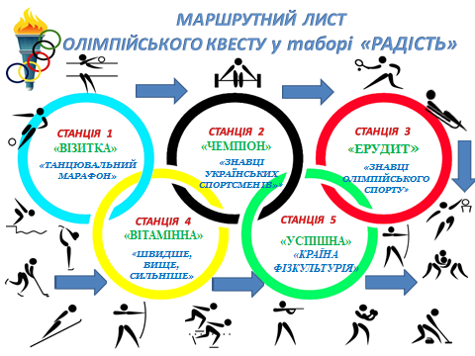
«У ПОШУКАХ ОЛІМПІЙСЬКОГО УСПІХУ

Slide 3
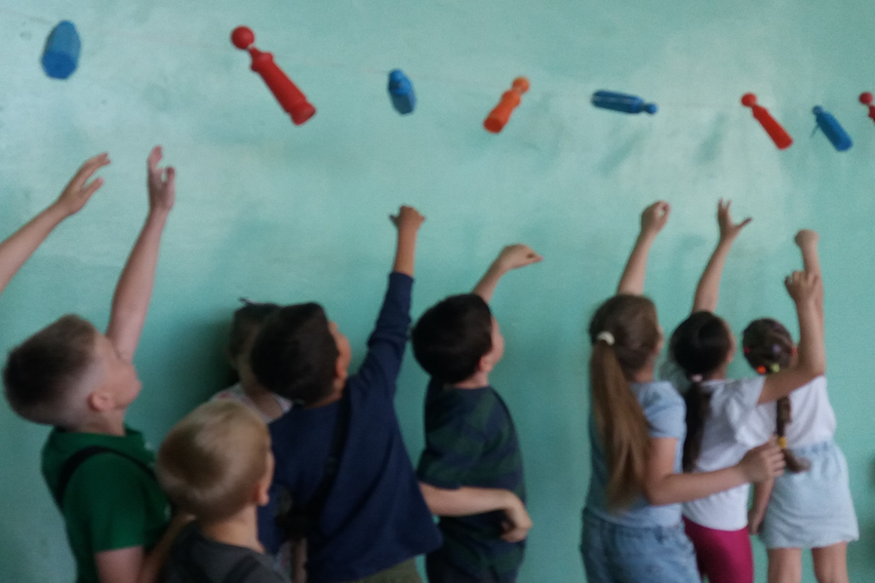
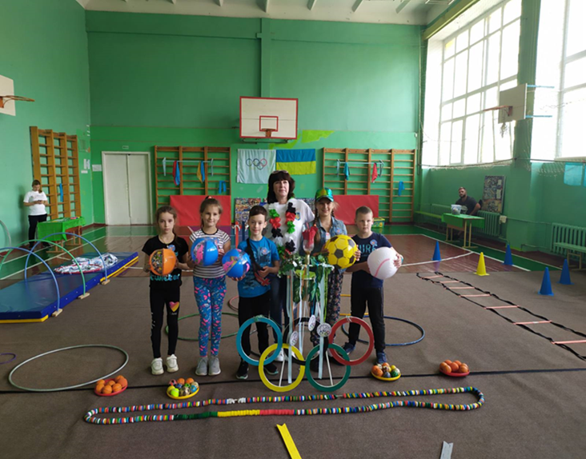
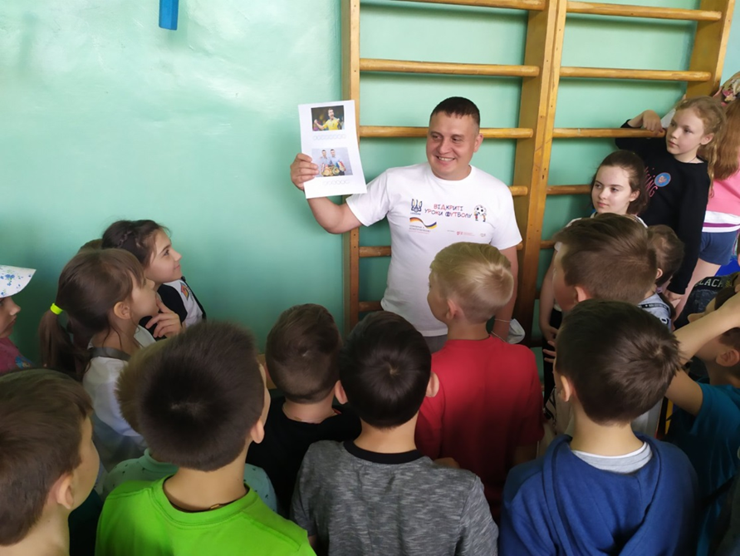
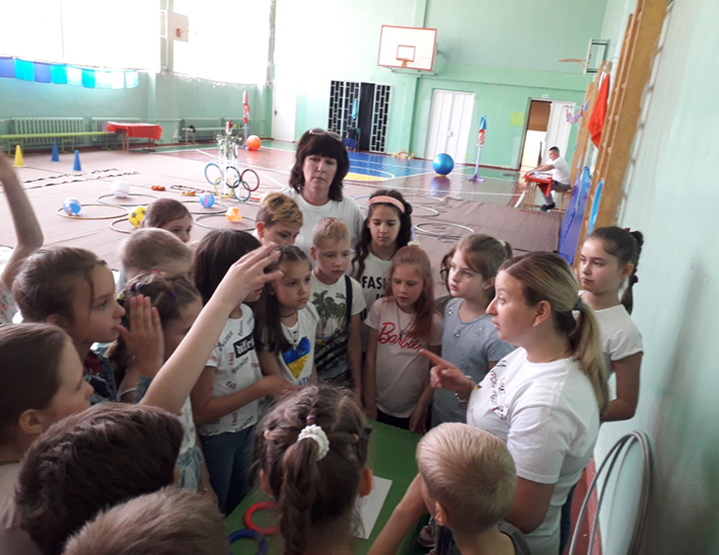
Крокуй маршрутом здоров’я !

Slide 4
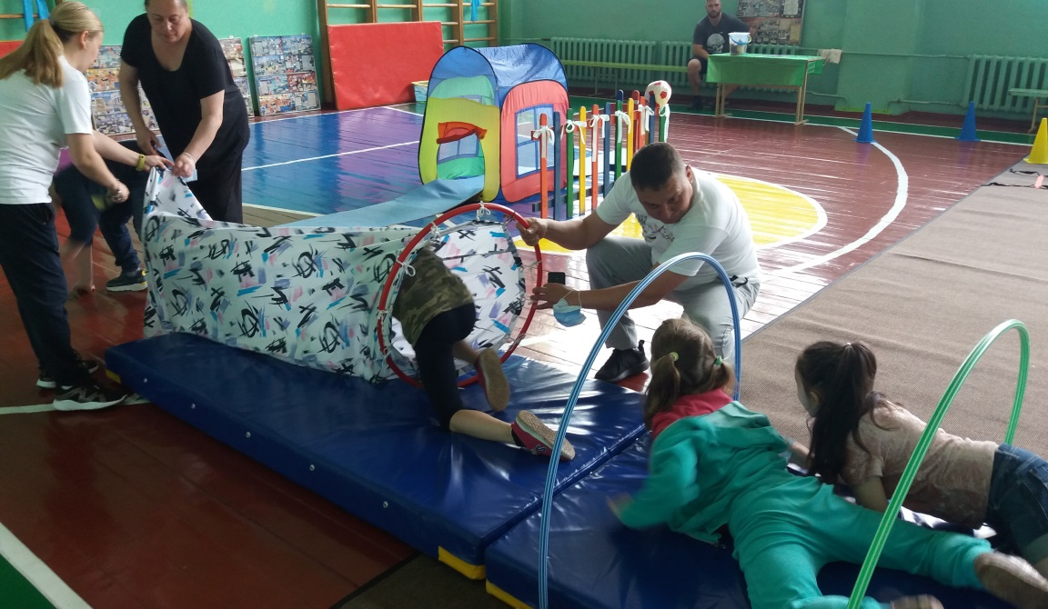
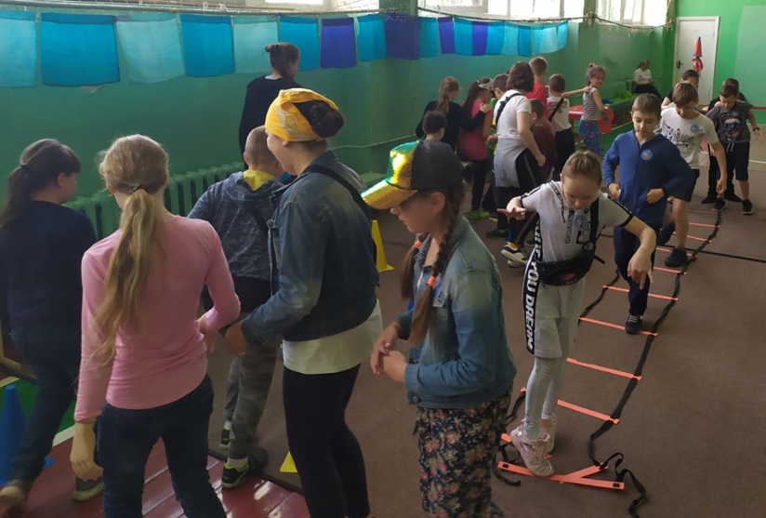
РАДІЙТЕ
РАЗОМ
Краще свято –олімпійське,
Свято Миру і Добра
Ми сьогодні –
олімпійці !

Slide 5
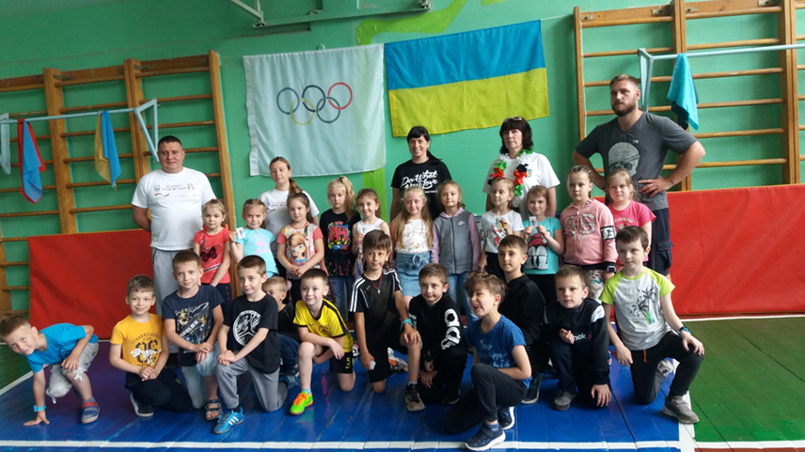
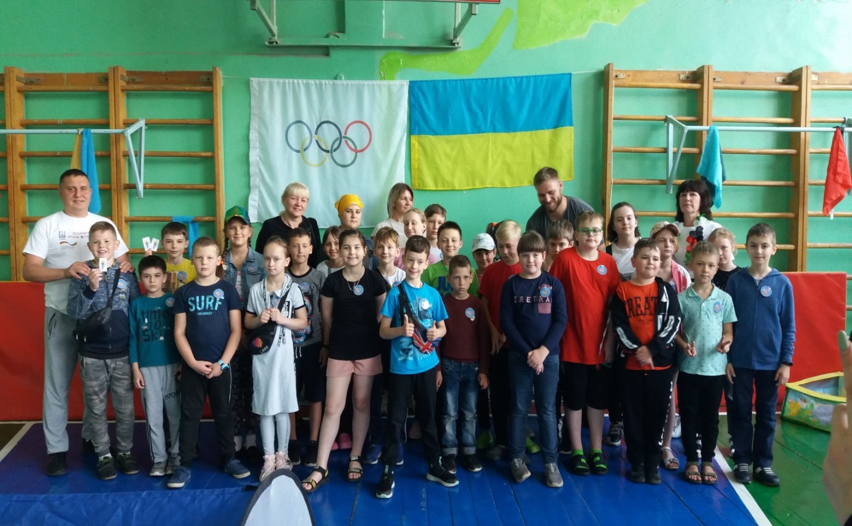
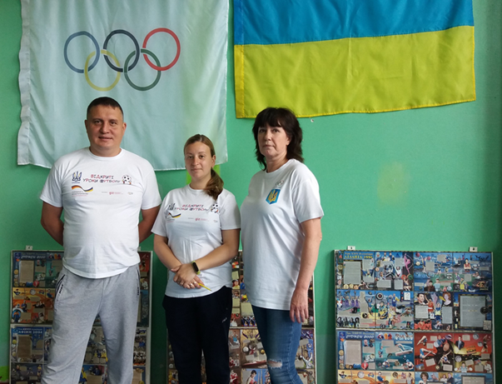
І
В добру путь ! До нових знань та умінь !

